Slide 1
Взаимодействие с сайтами
CDN

Slide 2
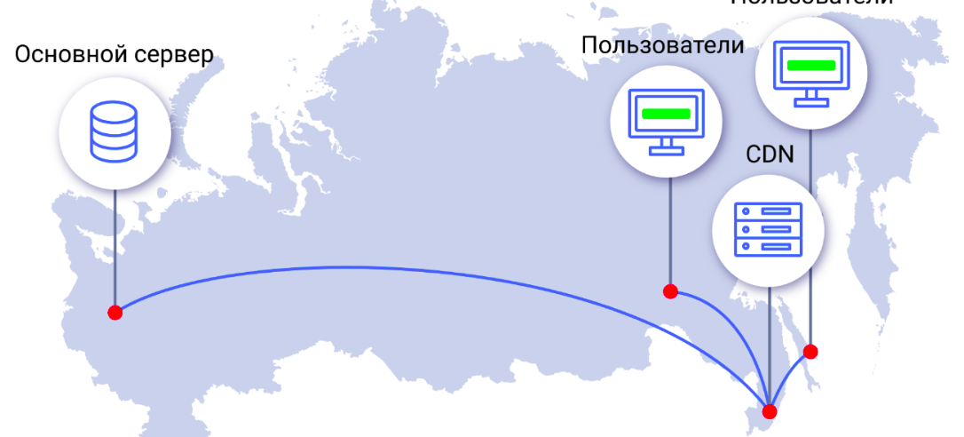
CDN

